Slide 1
RankIQA: Learning from Rankings for No-reference Image Quality Assessment
ICCV 2017

Slide 2
Introduction
人类对图片质量的主观分数是比较难获得的，需要花费很大的代价，但是对两张图片哪张更好的数据很容易获得。
IQA数据集大小十分有限，因此训练一个深的CNN网络是十分困难的。
因此可以利用图片质量的排序信息来对图片的质量进行预测
Notes:
对于大样本集，通过人工标注得到图像主观分数需要花费很大的代价

Slide 3
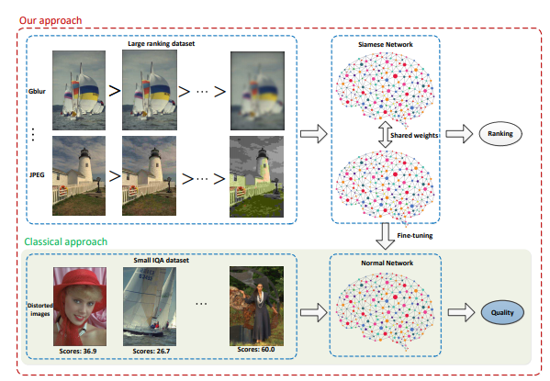
Introduction
提出了一个无参考图像质量评价方法(RankIQA)，可以从ranking信息中学习
让Siamese Network学习根据图像的质量对图片进行排序。然后把网络学习到的信息进行微调，传递到一个CNN中，用于预测图像的质量分数。
Notes:
右图，传统方法是训练一个卷积神经网络，把人类的主观质量评分作为ground truth，再对质量分数进行预测。
而本文提出的方法是在图像质量排序的数据集上对网络进行训练，可以通过加上不同强度不同类型的失真的失真从而比较容易地生成根据质量排序的图片，然后将网络的参数进行微调，转换到预测质量分数的网络中。

Slide 4
Learning from rankings for NR-IQA
合成排序的图片
使用任意一组图片，在一定范围的失真强度内生成失真后的图片
后续不会利用每个图像的绝对失真程度，有效信息是对于每种失真类型，每对图像中哪张图像的质量更高
训练用于排序的Siamese网络
让Siamese网络根据图像的质量进行排序
在IQA数据上进行微调
最后提取Siamese网络的一个分支，然后根据IQA数据微调
有效地校准网络以输出图像质量的预测值
Notes:
例如，给定参考图像，我们可以加上各种级别的高斯模糊。这样生成的图像集可以很容易进行排序，因为添加高斯模糊（或任何其他失真）总是会降低质量得分。
这时我们对在网络中学习到的表示感兴趣，而不是对排序本身感兴趣

Slide 5
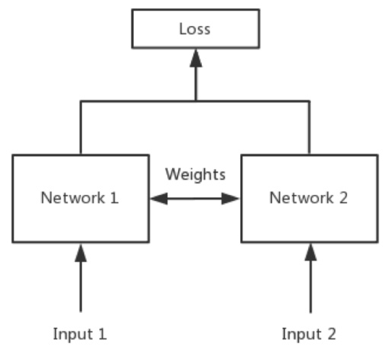
Siamese networks for ranking
Siamese network是“连体的神经网络”。
由两个一模一样的网络分支构成，在训练时共享权重
用于衡量两个输入的相似程度
输入为图像对和它们的标签，两个网络的输入被传输到loss模块。

Slide 6
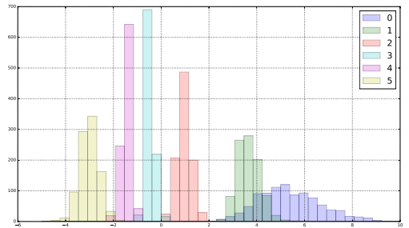
Siamese networks for ranking
图像x作为网络的输入，$f\left(x,θ\right)表示$x对应的输出，θ是网络的参数, ε为margin
Pairwise ranking hinge loss：
损失函数的梯度:
Notes:
在此假设x1的排序高于x2
当网络的结果与排序一致时，梯度为零。
结果不一致时，降低较高分数的梯度，并添加较低分数的梯度。
针对6个级别的JPEG失真 Siamese网络输出。
Siamese网络网络成功地分离出不同的失真级别。

Slide 7
Fine-tuning for NR-IQA
训练Siamese network对失真图像进行排序后，将网络的一个分支进行fine-tune
损失函数：
Notes:
平方欧几里得距离
第i张图片的ground truth分数是yi，预测的分数为yi^，M表示图片的张数

Slide 8
Dataset
Datasets for generating ranked pairs:
Waterloo dataset: 4,744张高质量的自然图像。
Places2 dataset: 356个场景类别，每个类别有100张图片，共36500张图片。使用了它的validation set
IQA datasets
TID2013: 25张参考图像，3000张失真图像，5个退化级别，24种失真类型
LIVE: 由29张原始图像生成的808张失真图像，5种失真类型

Slide 9
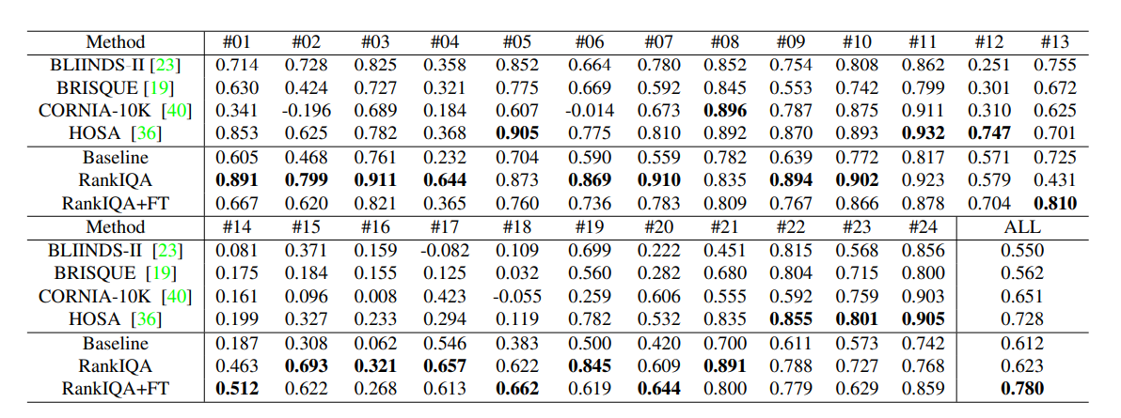
Experimental results
Performance evaluation (SROCC) on the entire TID2013 database

Slide 10
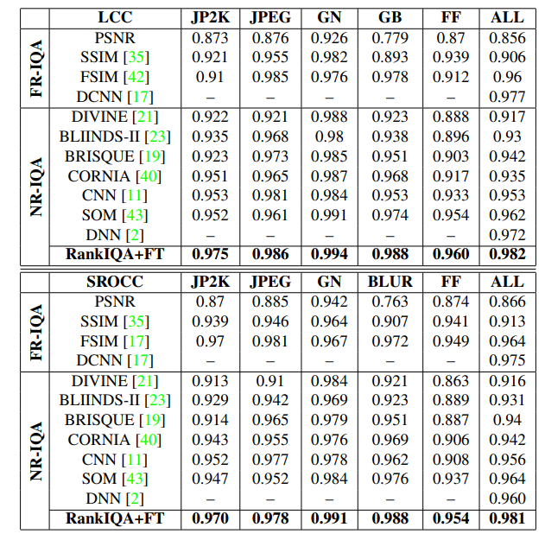
LCC (above) and SROCC (below) evaluation on the LIVE dataset

Slide 11
Experimental results
SROCC and LCC results of models trained on the Waterloo and Places2 datasets, testing on LIVE

Slide 12
Comment
通过学习排序的方法解决了IQA数据集的大小限制
提出的方法在TID2013和LIVE上都取得了比较理想的结果

Slide 13
Thanks!

